Slide 1
基于LSTM的南京市天气预测与分析

Slide 2
目录
01
02
03
04
05
06
研究背景与意义
数据集与预处理
LSTM模型原理与结构
模型训练与优化
结果可视化与分析
模型评估与未来改进

Slide 3
研究背景与意义
01

Slide 4



天气预测的重要性
防灾减灾
准确预测天气有助于减少自然灾害带来的损失。
01
交通出行
天气预测对交通出行有重要影响，确保安全顺畅。
农业生产
02
天气预测对农业生产至关重要，指导农民合理安排农事活动。
03

Slide 5

机器学习在天气预测中的应用
应用背景
提升预测准确性
研究意义
推动气象科学发展

Slide 6

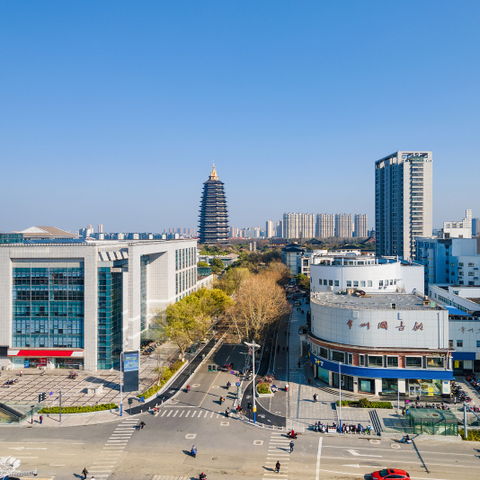
研究目标与内容概述
研究目标
内容概述
精准预测天气
基于LSTM模型，分析南京市历史天气数据，预测未来天气变化。

Slide 7
数据集与预处理
02

Slide 8

数据来源与特征描述
数据来源
通过python爬取气象网站过去三个月的天气数据http://www.tianqihoubao.com/lishi
特征描述
最高气温,最低气温,天气,风向,日期,星期,风力,平均气温

Slide 9


数据清洗与处理步骤
数据清洗
数据预处理
去除异常值，修正错误数据
数据归一化，特征选择，划分训练集与测试集

Slide 10


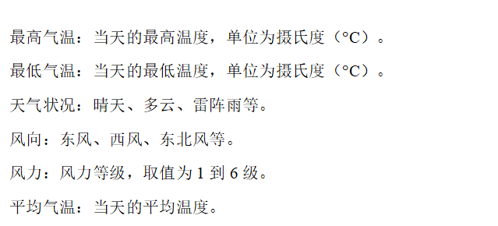
数据集的详细信息
数据集来源
数据特征
包含南京市天气数据

Slide 11
LSTM模型原理与结构
03

Slide 12


LSTM基本结构介绍
02
细胞状态
长期记忆存储单元
01
LSTM结构
遗忘门、输入门、输出门

Slide 13


时间序列预测应用
LSTM模型优势
擅长捕捉长期依赖，提高预测准确性
结构解析
包含遗忘门、输入门、细胞状态和输出门，控制信息流动

Slide 14


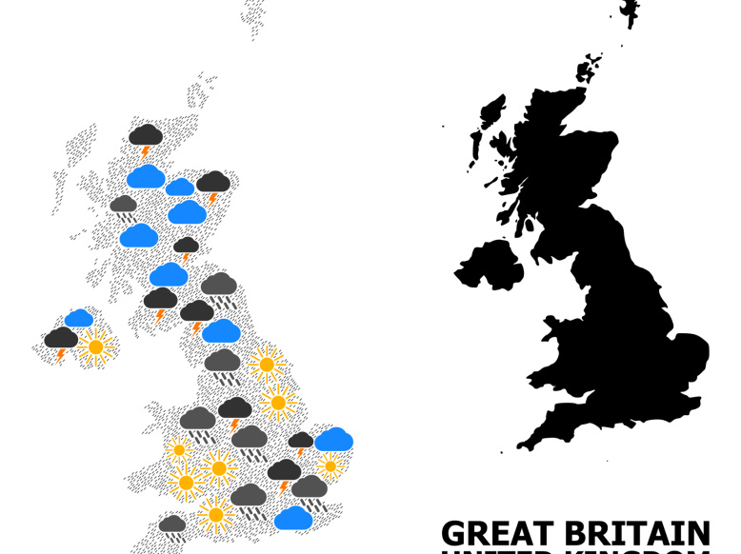
模型结构参数说明
01
02
03
输入层
隐藏层
输出层
特征维度与形状
神经元数量与激活
预测维度与形状

Slide 15
模型训练与优化
04

Slide 16

训练过程介绍
01
数据预处理
数据清洗、归一化
02
模型构建
LSTM网络结构设计
03
训练与评估
训练模型，评估性能

Slide 17


使用的框架与工具
01
02
LSTM框架
数据处理工具
采用PyTorch等深度学习框架，构建LSTM模型进行天气预测。
使用Pandas进行数据预处理，NumPy进行数学运算，Matplotlib进行数据可视化。

Slide 18
结果可视化与分析
05

Slide 19

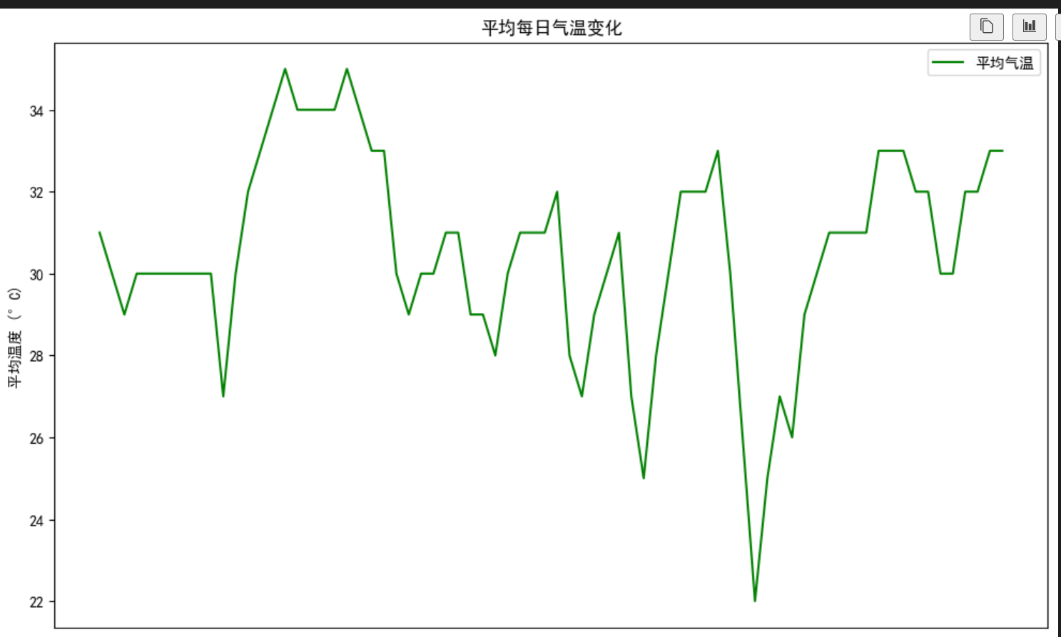
气变化趋势图
气温图
展示气温随时间变化的趋势

Slide 20
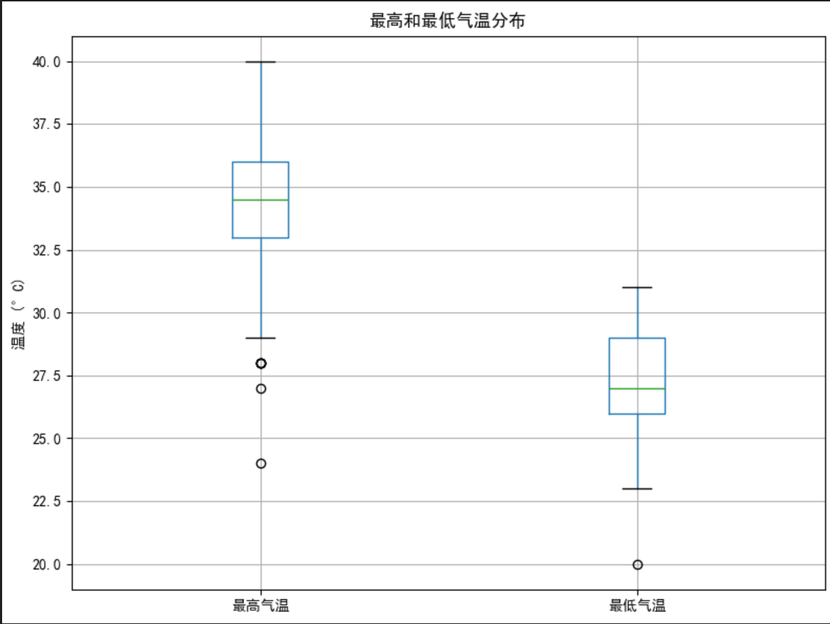
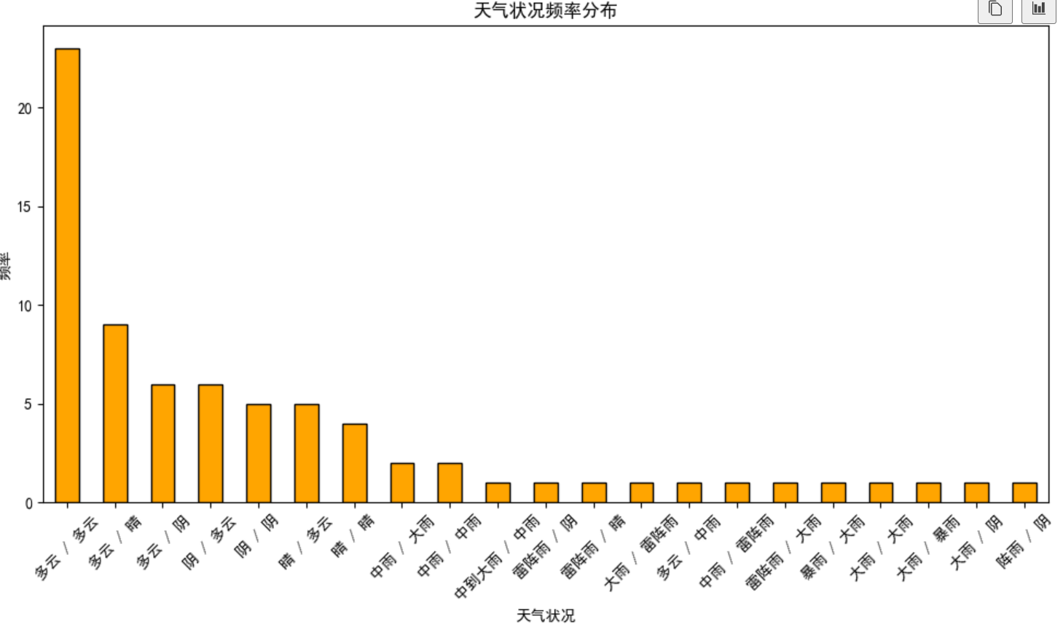
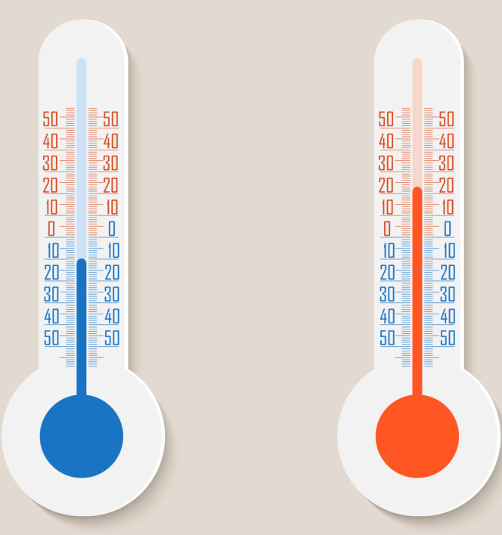
天气状况与气温分布图
天气分布图
气温分布图
展示南京市天气状况，直观了解天气变化
呈现南京市气温分布情况，分析气温变化趋势

Slide 21
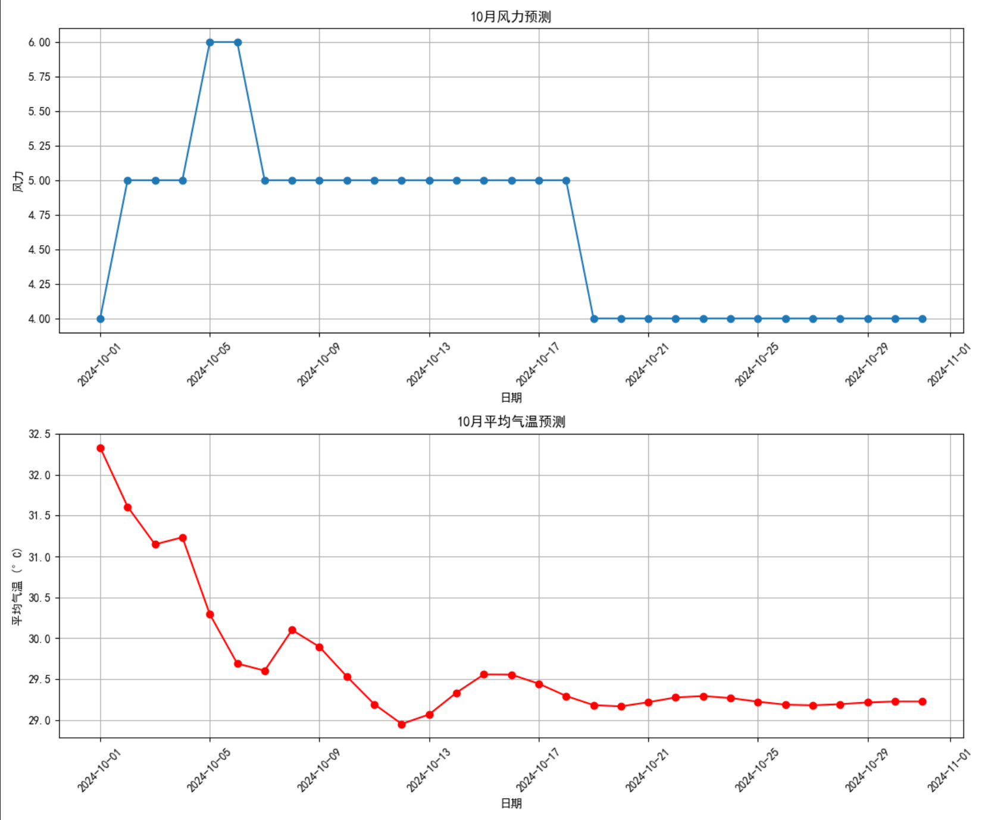
未来10月份的预测图

Slide 22
模型评估与未来改进
06

Slide 23

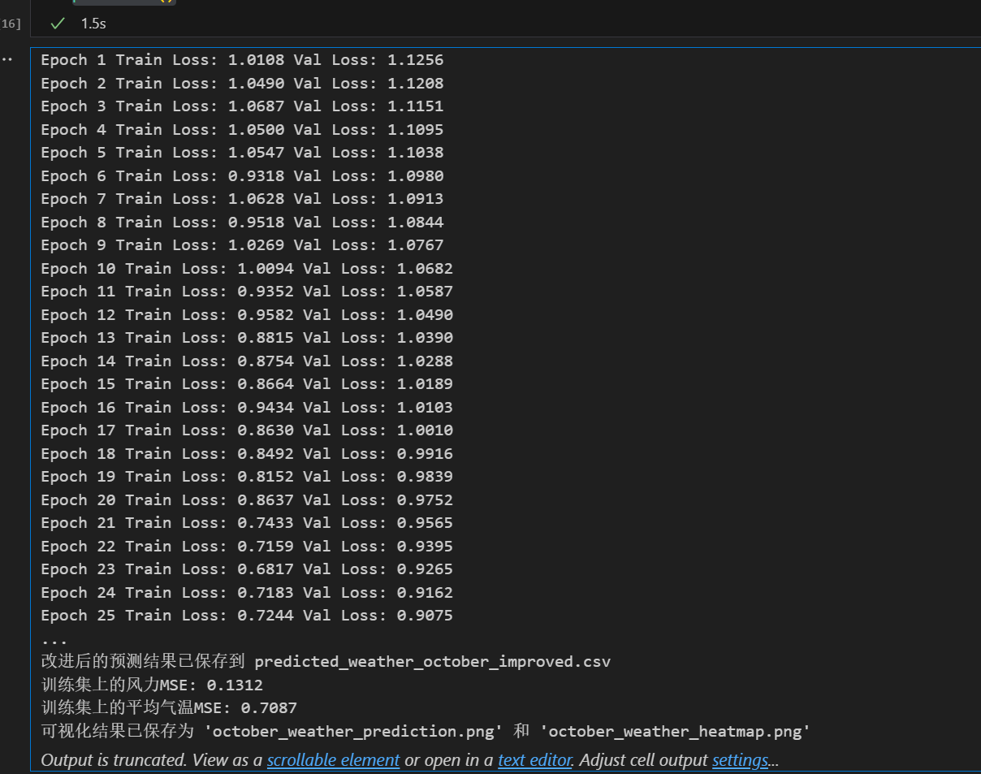
训练与验证集评估结果
评估结果
训练集准确率高，验证集表现稳定，模型泛化能力强。

Slide 24
改进方向与技术展望
优化LSTM网络结构，提高预测精度
融合模型
模型优化
通过不同模型的融合实现更好的预测效果
01
02
03
数据融合
融合更多特征，提升预测全面性

Slide 25
谢谢

